Slide 1

Fundamentos de LLMs
Tokens, janela de contexto e geração — como um modelo de linguagem realmente funciona

Slide 2
Relembrando: o que é um LLM
Um modelo treinado para prever a próxima palavra — em escala massiva.
Entrada (contexto): "O céu está" → Saída: "azul" (a mais provável)
Para operar um LLM, três conceitos são essenciais — e é o que veremos agora:
Token
Contexto
Geração
a unidade que o modelo lê e gera
o quanto ele consegue "lembrar" de uma vez
como ele escolhe a próxima palavra
Inteligência Artificial
Slide 2

Slide 3
CONCEITO 1
Tokens
A unidade de texto que o modelo realmente processa — nem sempre é uma palavra.
Inteligência Artificial
Slide 3

Slide 4
Tokens
Transformar texto em números!
Para conseguir acessar texto, precisamos transformar texto em números e vice-versa, de forma que seja possível recuperar o texto depois.
Uma idéia inicial é a tokenização por caractere, definindo um código por letra. Por exemplo, A-1, B-2, C-3, etc. Assim, a palavra “cachorro” ficaria com 7 tokens: 3-1-3-8-15-18-18-15.
Para reduzir a quantidade de tokens a serem processada por um LLM, também é possível tokenizar por palavra ao invés de por caractere. Poderiamos ter um léxico (conjunto de palavras) e atribuir um código a cada uma delas. Assim a palavra “cachorro” ficaria com apenas um código, um token, por exemplo, 31125.
Inteligência Artificial
Slide 4

Slide 5
O que é um token
O modelo não lê letras nem palavras inteiras — lê tokens (pedaços de texto).
A frase abaixo, dividida em tokens:
Intelig
ência
artificial
é
incr
ível
Repare: "Inteligência" virou 2 tokens; "incrível" também. Palavras comuns costumam ser 1 token; palavras longas ou raras se quebram.
Regra prática (inglês)
Por que você se importa (para o seu Projeto):
~1 token ≈ 4 caracteres
~100 tokens ≈ 75 palavras
(português gasta um pouco mais)
Custo é cobrado por token (entrada + saída)
Limite de contexto é medido em tokens
Velocidade cai com textos muito longos
Inteligência Artificial
Slide 5

Slide 6
Por que tokens? Letras × Subpalavras × Palavras
O token (subpalavra) é o meio-termo que evita os problemas dos dois extremos.
Letras
Subpalavras (tokens)
Palavras inteiras
vocabulário: ~100
vocabulário: ~30–100 mil
vocabulário: milhões
i·n·t·e·l·i·g·ê·n·c·i·a
Intelig·ência
inteligência
✓ nunca há palavra desconhecida
✓ vocabulário minúsculo
✗ sequências longuíssimas
✗ cada letra sem significado
✗ caro e lento
✓ vocabulário controlado
✓ cobre qualquer palavra nova
✓ sequências curtas
✓ capta raízes (corr-)
★ o equilíbrio ideal
✓ cada peça tem significado
✗ vocabulário gigante
✗ trava em palavra nova (<UNK>)
✗ ignora a morfologia
✗ tabela de embeddings enorme
A analogia do Lego: peça = palavra → precisaria de uma para cada coisa do mundo · peça = letra → montar levaria uma eternidade · token = a peça do tamanho certo.
Inteligência Artificial
Slide 6

Slide 7
Vendo os tokens no código
Bibliotecas como tiktoken mostram exatamente como o texto é dividido.
import tiktoken
enc = tiktoken.get_encoding("cl100k_base")
texto = "Inteligência artificial"
tokens = enc.encode(texto)
len(tokens) # quantos tokens
O que retorna
encode() → lista de IDs numéricos, um por token
É assim que o modelo "vê" o texto: como números, não letras.
Dica prática: antes de mandar um texto grande ao modelo, conte os tokens — evita estourar o limite e controla o custo.
tiktoken (tokenizer da OpenAI) como exemplo.
O ponto: o texto vira IDs numéricos.
Contar tokens é uma habilidade prática (custo/limite) importante!
Inteligência Artificial
Slide 7
Notes:
tiktoken (tokenizer da OpenAI) como exemplo. O ponto: o texto vira IDs numéricos. Contar tokens é uma habilidade prática (custo/limite).

Slide 8
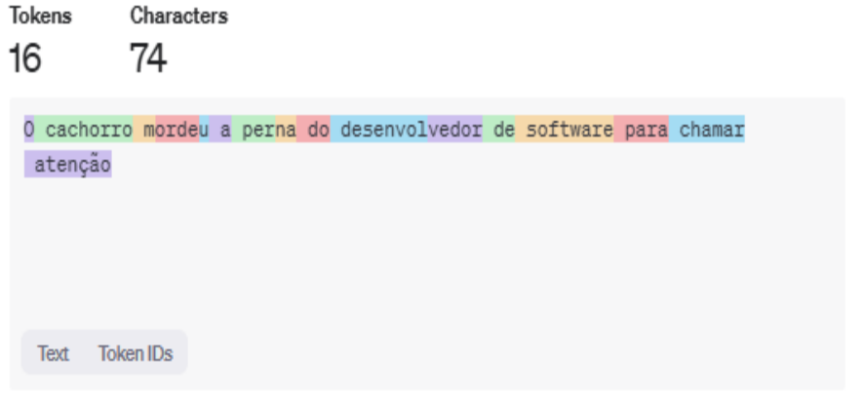
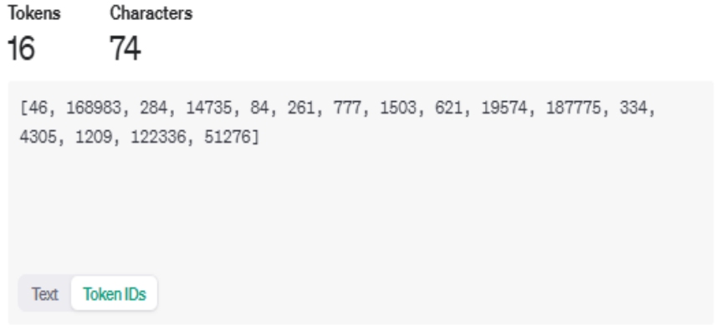
Tokens
Experimente!
https://platform.openai.com/tokenizer
“O cachorro mordeu a perna do desenvolvedor de software para chamar atenção”
ChatGPT considera que um token corresponde a aproximadamente 4 caracteres!
Inteligência Artificial
Slide 8
Notes:
tiktoken (tokenizer da OpenAI) como exemplo. O ponto: o texto vira IDs numéricos. Contar tokens é uma habilidade prática (custo/limite).

Slide 9
CONCEITO 2
Janela de contexto
Tudo o que o modelo consegue "ver" de uma vez — e o que acontece quando estoura.
Inteligência Artificial
Slide 9

Slide 10
A janela de contexto
O limite de tokens que o modelo processa numa única interação.
JANELA DE CONTEXTO (ex.: 128 000 tokens)
instruções + histórico
sua pergunta / documento
resposta gerada
Tudo — instruções, histórico da conversa, seu texto e a resposta — divide o mesmo orçamento de tokens.
Se não estourar
Se estourar
O modelo considera todo o conteúdo ao responder — quanto mais relevante o contexto, melhor a resposta.
O texto é cortado (truncado) — o modelo "esquece" o começo. Por isso RAG traz só o pedaço relevante, não tudo.
Janela de contexto = orçamento de tokens compartilhado.
Se estoura, trunca.
Este é um gancho importante para a técnica RAG (que traz somente o texto relevante) - veremos adiante!
Inteligência Artificial
Slide 10

Slide 11
CONCEITO 3
Geração
Como o modelo escolhe a próxima palavra — e por que a resposta muda a cada vez.
Inteligência Artificial
Slide 11

Slide 12
Como o modelo gera texto
Prevê a próxima palavra, escolhe uma, acrescenta, e repete — token a token.
→
→
1. prevê
2. escolhe
3. acrescenta
distribuição de probabilidade das próximas
uma palavra (conforme a temperatura)
ao texto e recomeça
Temperatura baixa (≈0)
Temperatura alta (≈1)
Sempre escolhe a mais provável.
→ determinístico, previsível, factual
Bom para: extrair dados, classificar, responder com precisão.
Às vezes escolhe alternativas menos prováveis.
→ criativo, variado, imprevisível
Bom para: brainstorm, texto criativo, variações.
Geração token a token + temperature!
É a resposta à provocação da Aula inicial sobre LLM (por que a resposta muda? Amostragem com temperature – Temperatura Baixa=factual, Alta=criativa
Inteligência Artificial
Slide 12

Slide 13
Gerando texto via API
Os parâmetros que você controla ao chamar um LLM.
resposta = client.chat.completions.create(
model="gpt-4",
messages=[
{"role": "user",
"content": "Explique o que é um token"}
],
temperature=0.7, # criatividade
max_tokens=500 # limite da resposta
)
Os controles-chave
messages — o contexto/prompt
temperature — criatividade (0 a 1)
max_tokens — teto da resposta (custo!)
Estes três já dão controle real sobre o comportamento do modelo — e são a base para a engenharia de prompt (próximo tema)!
Inteligência Artificial
Slide 13

Slide 14
O QUE FICA
Os três conceitos operacionais
Token o texto vira pedaços → afeta custo e limite
Contexto o orçamento de tokens que o modelo vê de uma vez
Geração prevê e escolhe a próxima palavra → temperatura controla
Inteligência Artificial
Slide 14

Slide 15
Detecção de texto gerado por IA
Curiosidade!
Artigo sobre Detecção de Textos gerados por ChatGPT
https://undetectable.ai/blog/pt/como-detetar-o-chatgpt/#:~:text=Como%20%C3%A9%20que%20sei%20se%20algo%20foi%20escrito,originalidade%20...%208%208.%20Erros%20de%20facto%20
Ferramentas:
ZeroGPT, Writer, Copyleaks e Sapling
Inteligência Artificial
Slide 15

